Slide 1


2025.11
해야만 한다면 완벽하게
(입사지원 직무)
Front-end Engineer
(이름)
박지훈

Slide 2

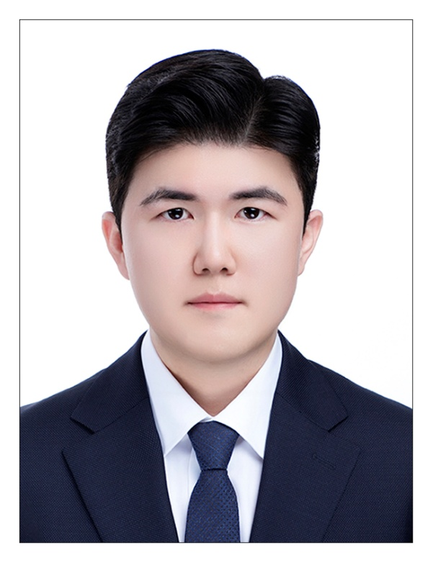
내가 사용하고 싶을 정도로 편의성을 설계하는 프론트엔드 엔지니어 박지훈입니다.
SSAFY에서 개발자의 꿈을 키우고, 프론트엔드 엔지니어로서 성장한 박지훈입니다. 외관뿐만 아니라 사용자의 편의성까지 모두 고려하는 UI/UX 설계를 꾸준히 해왔습니다.
CONTACT
Phone 010-9382-0984
E-mail qkrwlgns156@naveer.com
Git-hub https://github.com/jhun156
AWARDS / CERTIFICATES
2025 성적우수상 SSAFY 1학기 성적우수
2025 우수상 SSAFY 2학기 특화프로젝트 3등
SKILLS
JavaScript ■■■■□
- JS기반 프로임워크와 라이브러리 사용가능
Vue.JS ■■■■□
- 컴포넌트 개념을 이해하고, 재사용을 위한 개발 가능
React.JS ■■■■□
- React Hooks를 활용하여, 효율적인 개발 가능
EDUCATION / EXPERIENCE
(2025 ~ 현 재) 삼성 청년 SW 아카데미 13기
(2022 ~ 2022) REPL 학부연구생
(2018 ~ 2025) 전남대학교 기계공학부 졸업

Slide 3

PROJECT
INDEX.
(2025.07 ~ 2025.08) Play Route
산책 기반 SNS 서비스
4 - 5 (페이지수)
(2025.08 ~ 2025.09) Li-Car
병동 약 운반 자율주행 로봇 시뮬레이션 & 통신 프로토콜
6 - 7 (페이지수)
(2025.10 ~ 2025.11) 롱과 숏 사이
AI 기반 주식 기술적 분석 시스템
8 - 9 (페이지수)

Slide 4


2025.07 ~ 2025.08
Play Route
구현 사항
- 동네 산책을 탐험과 게임, 커뮤니티로 바꾸는 위치 기반 SNS
- 게시글 생성 및 공유, AR 탐험 미션, 게임형 보상, 다양한 주제 확장
담당 역할
- 와이어프레임 및 웹 디자인, 프론트엔드 기능 구현
- 전역 베이스 설정, 사용자 관리, 상점 페이지 구축, 마이프로필 연관 네비게이션
기술 스택
React.js, TypeScript, Zustand, Tailwind CSS, Axios, Vite
기술 선정 이유
- React.js : ReactHooks를 활용한 재사용성 강화 및 자율적인 개발 구조 확보
- Zustand : 사용자의 정보를 매번 받아올 필요없이 전역으로 관리
- TypeScript : 프로젝트 품질, 유지보수성, 협업을 위해 활용
- Tailwind CSS : 개발 생산성, 디자인 일관성을 위해 사용
이미지를 넣어 주세요
자신이 걸은 지점에 대해 빈도를 확인하고 랭킹을 산정하는 지표

Slide 5
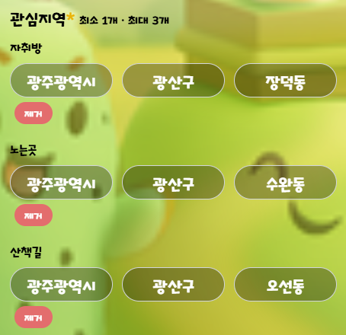
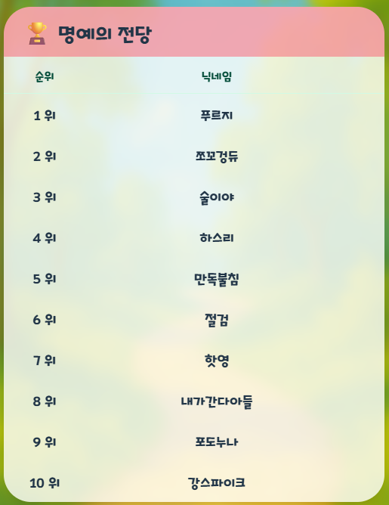
사용자의 관심지역을 1~3개 입력받을 수 있는 기능
활동량에 따라 랭킹이 산정되는 기능
프로젝트 성과
- 실시간 사용자의 위치를 추적하여 여러 이벤트를 성공적으로 발생시키고, 프로젝트 기획 아이디어인 새로운 산책의 경험을 제공할 수 있게 됨.
- 프로젝트 기간 중 프론트엔드 팀원들과 백엔드 팀원들간의 기술적 이견이 발생했고, 문제점을 파악한 뒤 여러 회의를 통해 해결함.
- 첫 프로젝트를 진행하며 협업을 어떻게 진행하는지 그리고 소통은 어떻게 해야 좋은지를 알 수 있는 좋은 경험이 되었음.
프로젝트 리뷰
- 당시 프로젝트가 처음이라 소극적으로 개발을 진행했으나, 지금이라면 더 적극적인 자세로 임할 수 있을 것 같음.
- 다양한 팀원들과 하나의 팀을 이루어 개발을 하는 과정에서 개발 실력적으로나 인격적으로 성장할 수 있는 계기가 되었음.
Play Route

Slide 6

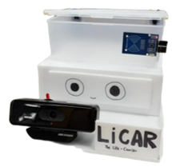
2025.08 ~ 2025.09
Li-Car
구현 사항
- 병동 내부의 자율주행, 무선 통신, NFC 태그
- YOLO를 활용한 약 인식, Gazebo을 활용한 자율주행 시뮬레이션
담당 역할
- 하드웨어 디자인
- 소프트웨어 프론트엔드 담당
기술 스택
YOLOv8, Gazebo, WPF, ROS2
기술 선정 이유
- YOLOv8 : 신속한 약 인식과 학습된 데이터에 대한 높은 정확도
- Gazebo : 시뮬레이션 속도 조절과 ROS2와의 높은 호환성
- ROS2 : 높은 안정성 및 분산성, 확장된 실시간성
이미지를 넣어 주세요
AI를 활용한 약 식별과 NFC 태그를 이용한 오픈 기능 탑재한 자율주행 로봇 모형

Slide 7
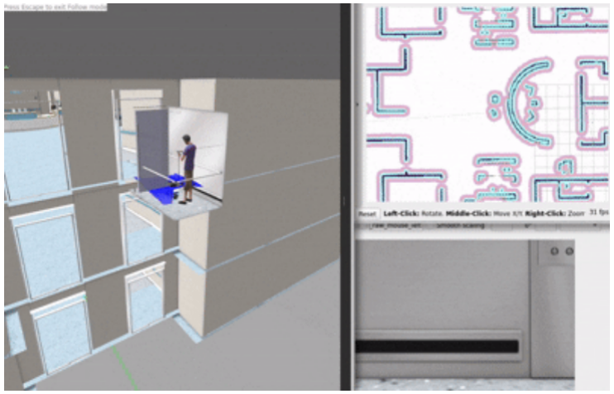
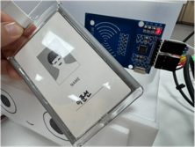
Gazebo를 활용한 병동 내부와 엘리베이터 호출 시뮬레이션
NFC 태그를 활용해 자율주행 모형의 상자 자동 오픈 기능
프로젝트 성과
- Gazebo를 활용한 자율주행 시뮬레이션 경험, ROS2를 활용한 무선 통신, YOLOv8을 활용한 약 데이터 학습 및 성능 향상 시킴.
- SSAFY에서 제공했던 MORAI는 노트북으로 활용하기 적합 하지 않았고, 그에 따라 여러 시뮬레이션을 활용하며 Gazebo를 선택하게 되었음.
- 웹 개발과는 달랐던 임베디드 개발을 경험해보며 다양한 툴과 도구를 개발에 활용하는 과정이 처음엔 적응하기 어려웠으나, 많은 가능성을 느끼고
팀원들이 개발하는 것을 보며 많이 배웠음.
프로젝트 리뷰
- Linux를 활용해볼 수 있는 기회가 있었는데, 담당한 부분이 아니었다고 하지 않았던게 아쉬운 기억으로 남음.
- NFC, Camera, LED 센서 등 다양한 임베디드 부품을 활용해 프로젝트에 녹이는 팀원들을 보며 기술적으로 많이 배웠음.
Li-Car

Slide 8
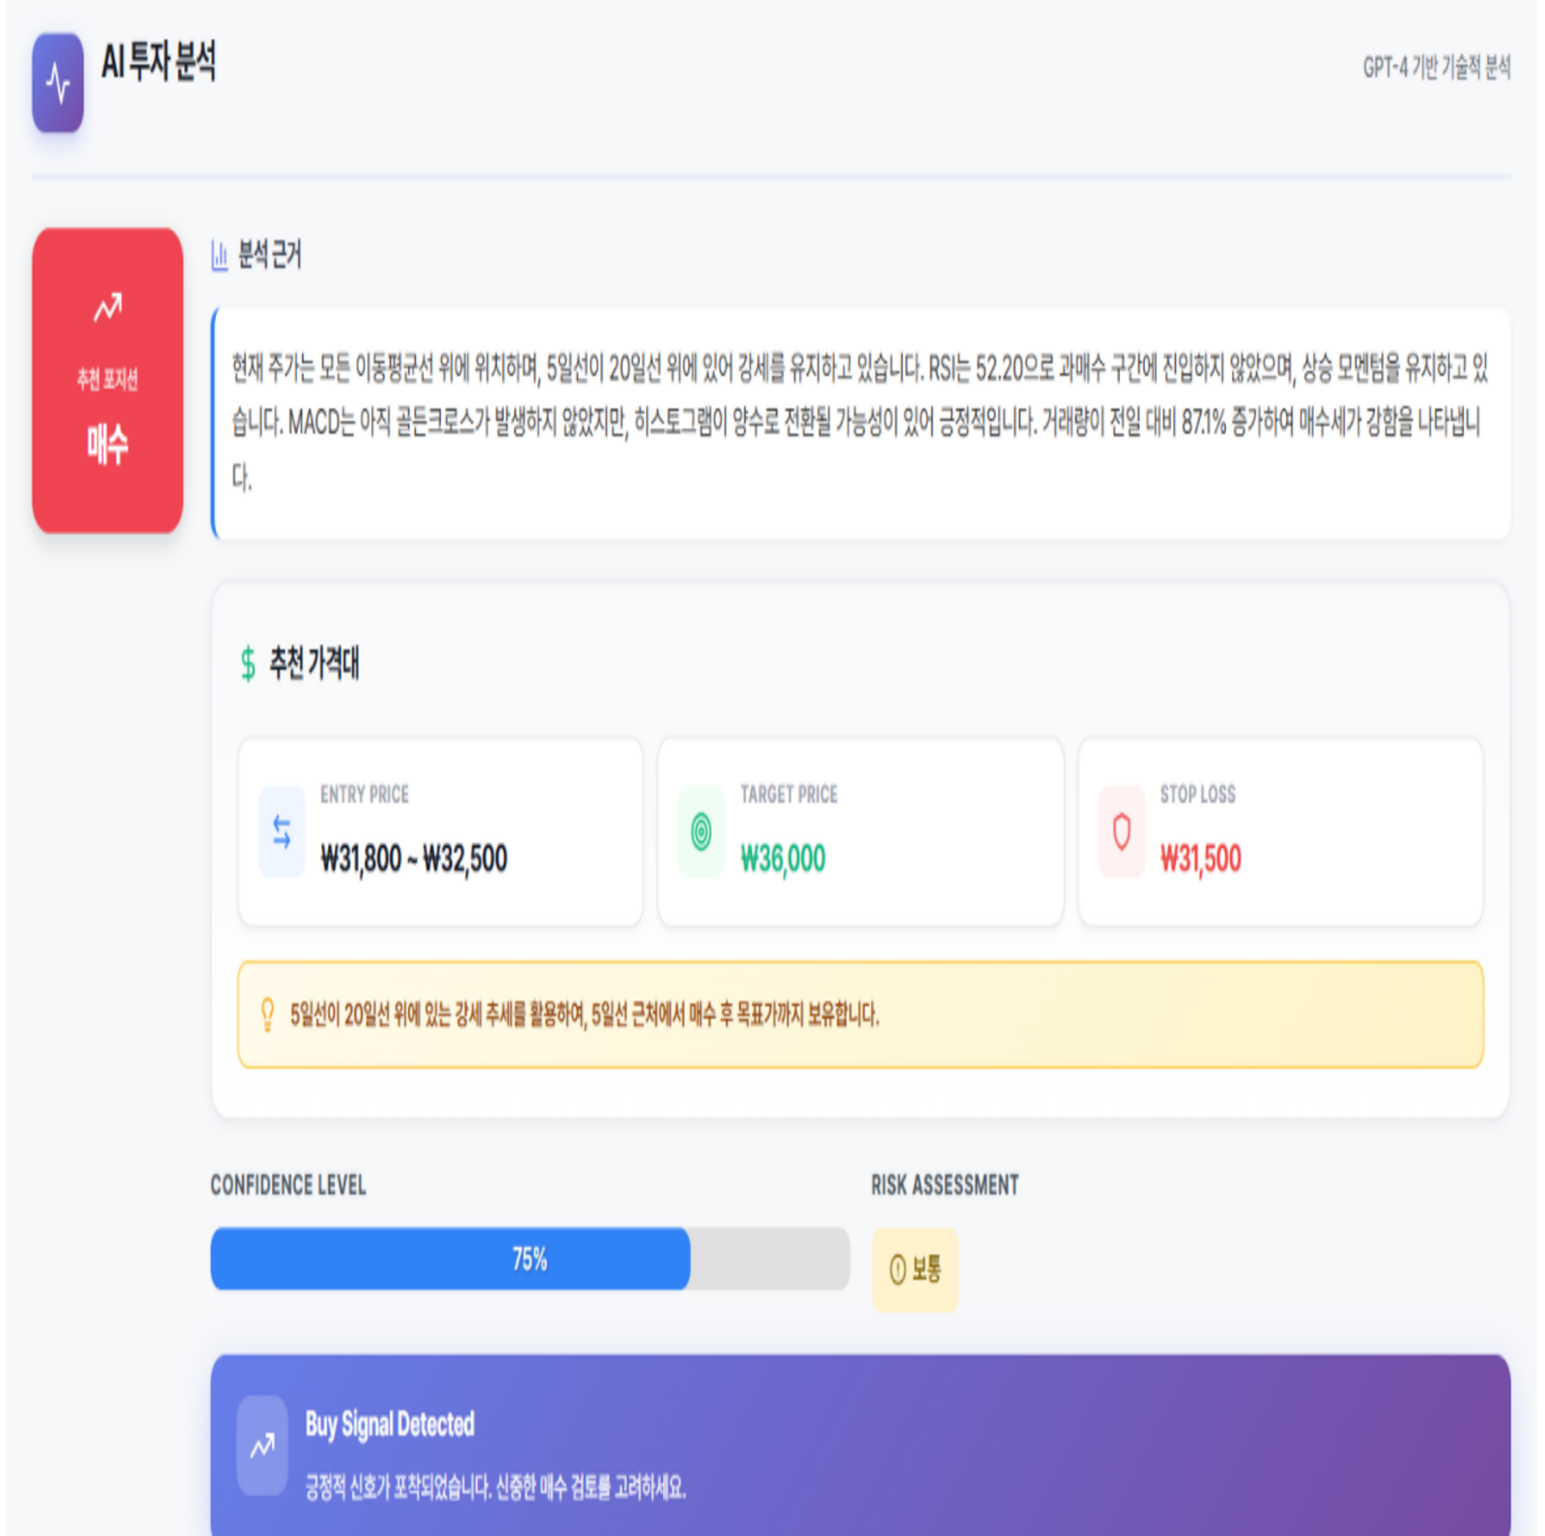
2025.10 ~ 2025.11
롱과 숏 사이
구현 사항
- AI를 활용한 주식 종목 분석과 주식 포트폴리오 구현
- 모의 투자 환경 조성, 주식 추천 기능 구현
담당 역할
- AI를 활용한 주식 추천 기능 구현
- 주식 포트폴리오 화면 구현
기술 스택
Spring Boot, React, PostgreSQL
기술 선정 이유
- Spring Boot : 의존성 및 버전 관리 간소화, 간변한 배포
- React : 자유로운 디렉토리 구조 확보 및 React Hooks를 활용한 재사용성 확보
이미지를 넣어 주세요
선택된 종목에 대한 AI 투자 분석 지표

Slide 9
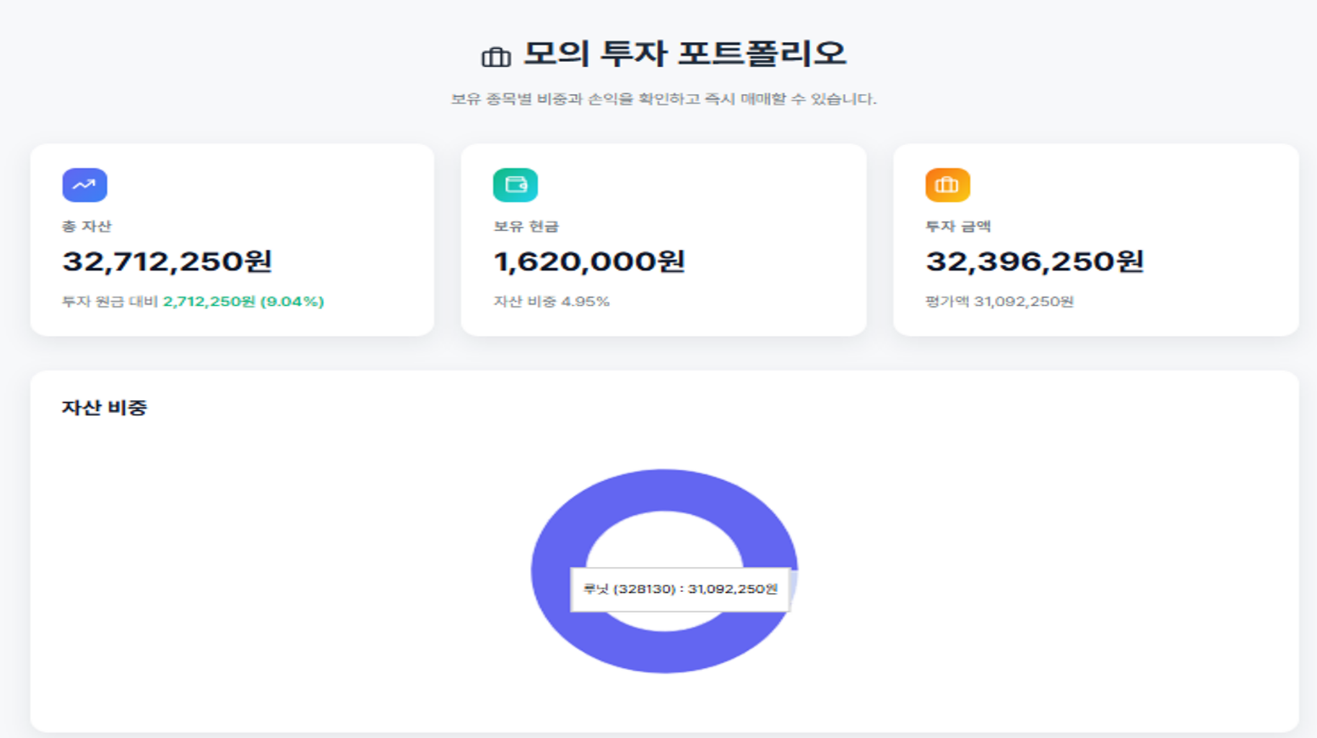
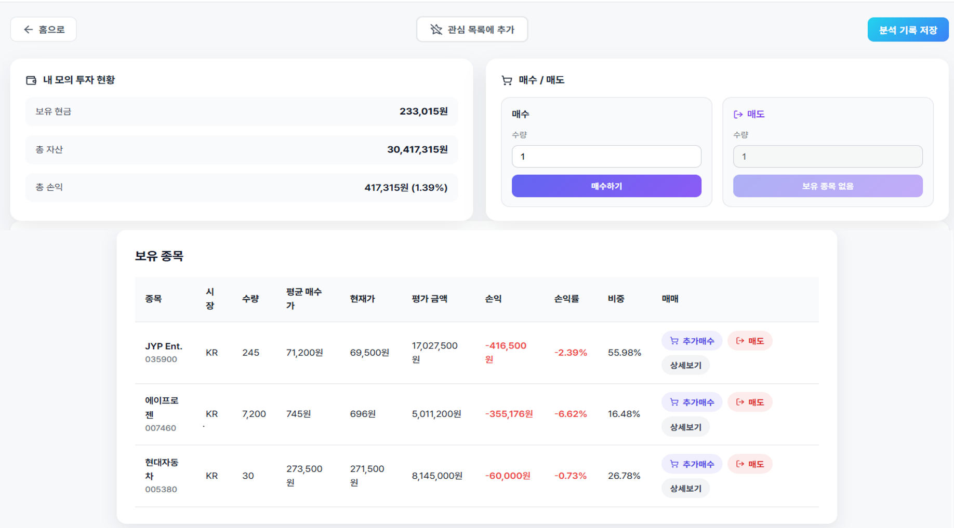
모의 투자 포트폴리오 화면
모의 투자에 대한 손익률 및 나의 모의 주식 화면
프로젝트 성과
- AI 투자 애널리스트, 정밀 기술적 분석 엔진, 직관적인 사용자 경험 구현.
- 주식에 대한 지식이 전반적으로 부족하여 서로 학습하고 공유하며 프로젝트의 기반이 되는 지식을 쌓았음.
- 주식에 대한 전반적인 지식 확보와 프론트엔드 개발 역량 향상.
프로젝트 리뷰
- 내가 구현하고 싶은 프론트엔드 파트가 있다면 이젠 자신있게 팀원들이 만족할만한 개발이 가능해짐.
- 프론트엔드 개발을 지향하면서도 백엔드 개발에도 관심을 갖는데, 한 팀원이 백엔드 개발 환경 구축과 배포를 능숙하게 해내는 것을 보며
기술적으로 많이 배우게 되었음.
롱과 숏 사이

